Slide 1
Análisis Inteligente de Comentarios - Consulta Publica Banda 900 MHz

Slide 2
Metodología

Slide 3


Recursos
32 PDFs: 27 de comentarios + 5 de ampliación de plazos
1 Excel con información sintetizada: 23 remitentes y 221 comentarios

Slide 4



Metodología
Se usó Modelos de IA (LLM) para lectura y entendimientos generales de los comentarios. Ayudando a recopilar palabras claves para el análisis.
Se clasificaron los comentarios en 6 temas de interés o ejes principales de discusión. Se identifico este número de temas con la ayuda de un análisis previo del modelo de IA.
A su vez, se agruparon los remitentes en 7 sectores estratégicos clasificados manualmente (Comunidades, Gremios, ISPs, Sector Público, Academia, etc.).

Slide 5
Resultados

Slide 6
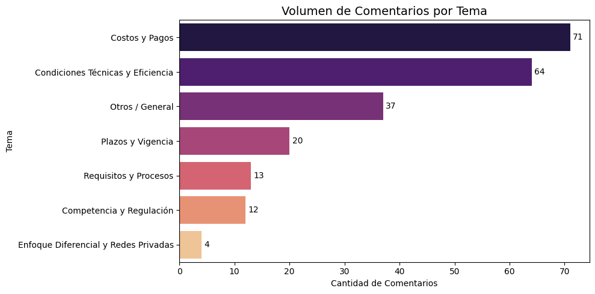
Temas de Interés

Slide 7
Tema 1 - Costos y Pagos
(71 comentarios)
ANDESCO: Solicita un modelo de valoración económica transparente para evitar asimetrías frente a quienes pagan espectro.
ASOTIC: Considera que el trato diferencial (gratis para comunidades, cobro para ISP Internet Service Provider) distorsiona la competencia local.
FEDETIC: Solicita exoneración del pago de contraprestación durante los primeros 5 años y garantizar subsidios del FUTIC.

Slide 8
Tema 2 - Condiciones Técnicas y Eficiencia
(64 comentarios)
COMCEL: Señala que las bandas de guarda de 3 MHz pueden ser técnicamente insuficientes para proteger la red actual en 850 MHz.
Asomovil: Advierte importantes riesgos de interferencia y que fragmentar la banda rompe la armonización internacional.
Universidad ICESI: Señala que el radio de 4 km y la altura de antena de 10 metros son insuficientes para una cobertura real en zonas montañosas.

Slide 9
Subgrupos de comentarios de temas técnicos
Tras aislar los comentarios que tratan de cobertura y demás temas técnicos tenemos 4 grandes subgrupos:
Marco de Asignación y Eficiencia Espectral: Atender las alertas sobre la fragmentación de la banda y las peticiones de alinearla con los estándares internacionales IMT (4G/5G).
Coexistencia y Mitigación de Interferencias: Responder de manera unificada a la exigencia de mayores bandas de guarda para proteger las redes actuales que operan en 850 MHz.
Especificaciones de Cobertura y Capacidad: Justificar o flexibilizar los limites propuestos de bloques de 2x5 MHz, altura de antenas restringida a 10 metros y radios de celda de solo 4 km.
Requisitos Habilitantes y Sostenibilidad Operacional: Aclarar la experiencia técnica mínima que se exigirá para garantizar que las redes desplegadas no se conviertan en infraestructura abandonada.

Slide 10
Tema 3 - Plazos y Vigencia
(20 comentarios)
Colombia Móvil (Tigo): Advierte que 5 años de permiso no son suficientes para el retorno de inversión en infraestructura rural.
Rhizomatica: Cuestiona la vigencia corta y la no gratuidad de la renovación, afectando la viabilidad de redes indígenas a largo plazo.

Slide 11
Tema 4 - Requisitos y Procesos
(13 comentarios)
COLNODO: Pide un cronograma claro con plazos mas razonables para la presentación de solicitudes y sugiere un enfoque progresivo en la exigencia de documentos formales.
Consejeria Distrital de TIC: Solicita ampliar el plazo para recibir observaciones y subsanaciones a un mínimo de 20 días, dado el volumen de información requerida.
Asotic: Sugiere revisar la pertinencia de establecer un solo canal digital unificado para la remisión de información, evitando confusiones administrativas.

Slide 12
Tema 5 - Competencia y Regulación
(12 comentarios)
Asomovil: Advierte que la combinación de entregar un permiso gratuito y permitir su cesión posterior genera una inequidad evidente y abre la puerta a la especulación con el espectro.
GSMA: Enfatiza la importancia de dar mayor claridad sobre el esquema de topes para impedir el acaparamiento de porciones de espectro por parte de un mismo agente económico.
DNP: Sugiere incorporar condiciones estrictas y adicionales en materia de cesión de permisos para asegurar que se preserve el objetivo social en las zonas de cobertura originales.

Slide 13
Tema 6 - Enfoque Diferencial y Redes Privadas
(4 comentarios)
EPM: Invita a destinar parte de la banda para el despliegue de redes privadas IMT orientadas a la digitalización de infraestructura critica.
Colnodo: Solicita transitar de un enfoque de cobertura deficiente hacia uno de "falta de conectividad significativa".
Consejería Distrital de TIC: Pide incluir zonas rurales dentro de distritos urbanos, ya que la clasificación actual oculta desconexión en las capitales.

Slide 14
Información adicional

Slide 15
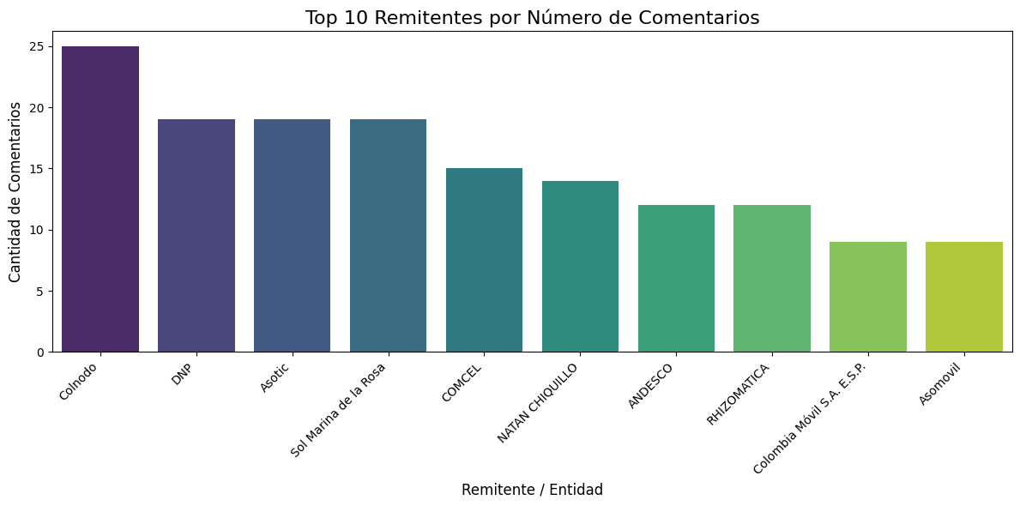
Principales entidades remitentes

Slide 16
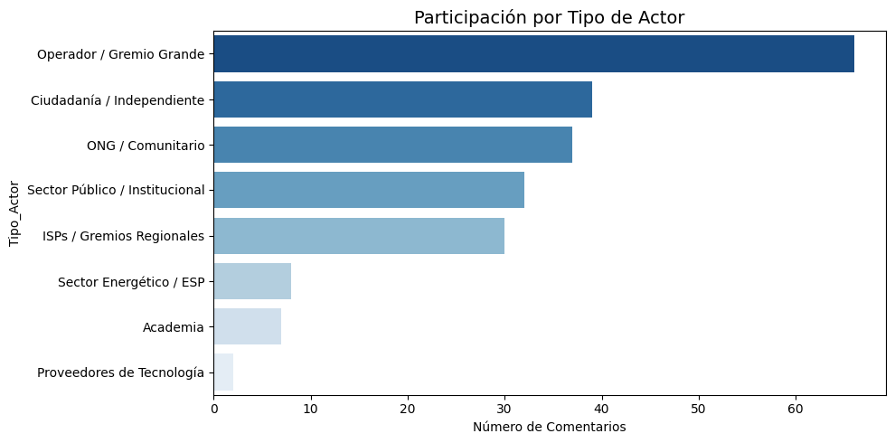
Participación por sectores

Slide 17
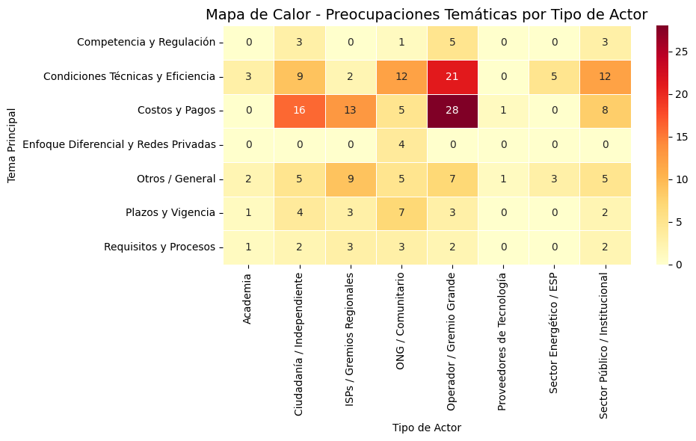
Preocupación de cada sector

Slide 18
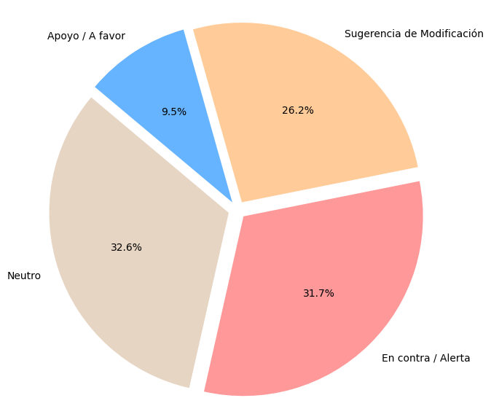
Aceptación de la resolución

Slide 19
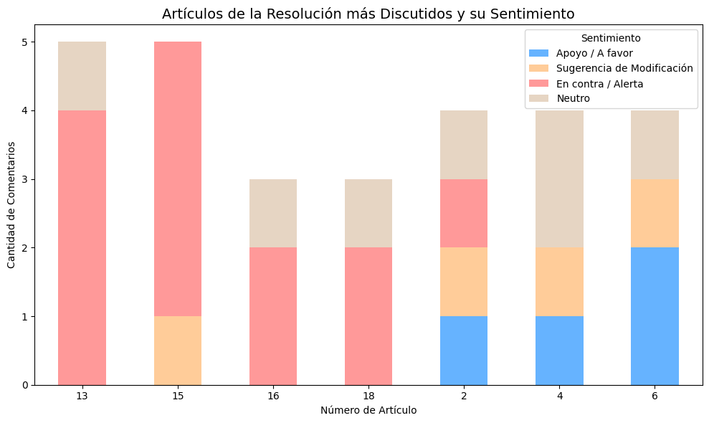
De acuerdo a los artículos

